Slide 1





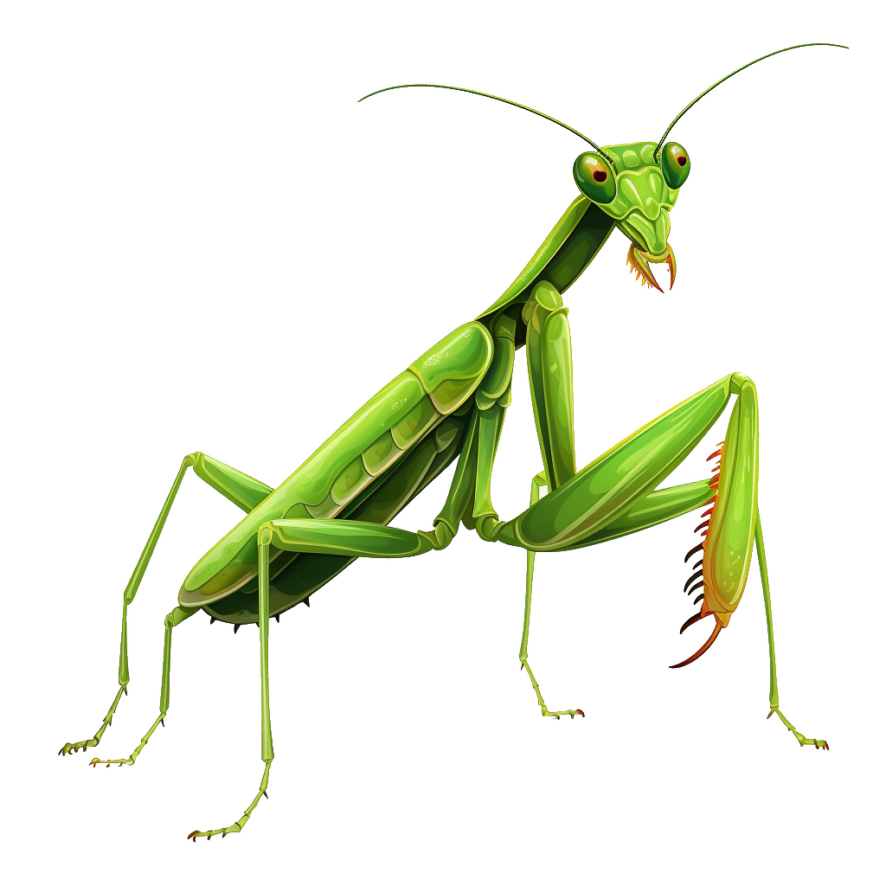

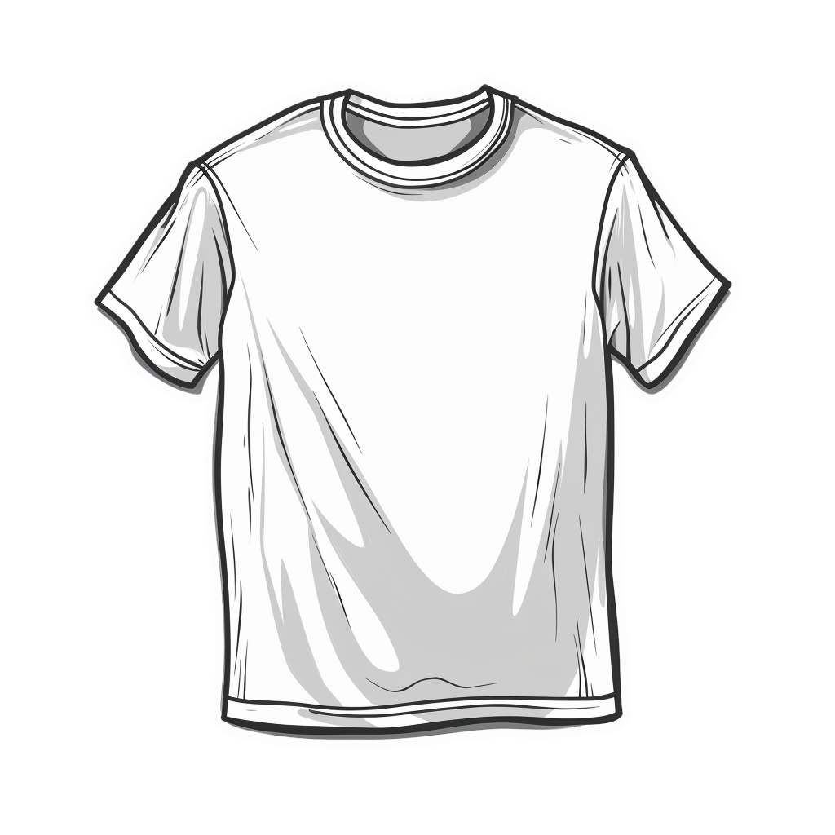
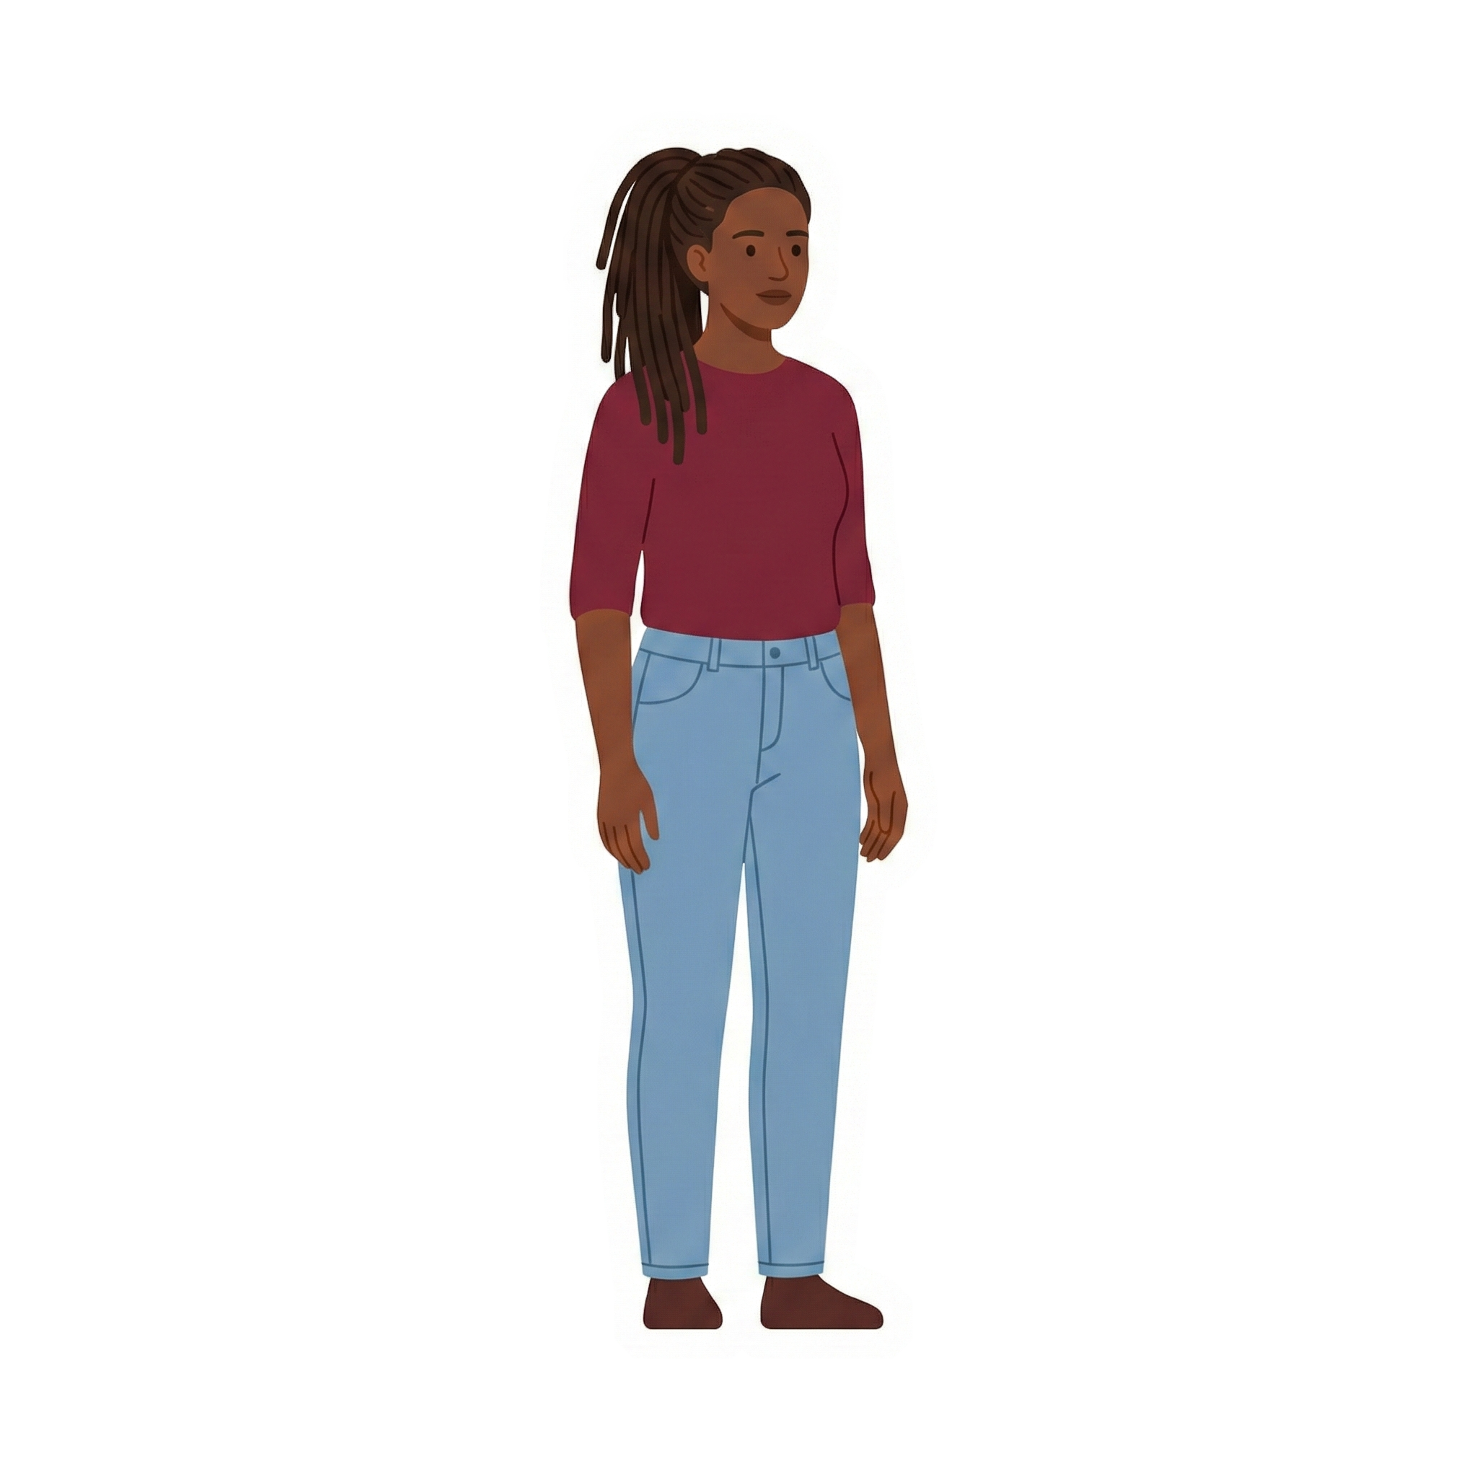


ПО БА ЛУ НИ КЛА ЦЯ
БО КО МИН ГО МОЛ КО
КРО ФУТ ВАН БОЛ ДА КА
Біля Міли клумба з конваліями.
У Міли на футболці полуниця.
Міла зірвала фіалку.
Богомол з’їв усю полуницю.
Міла розглядає богомола.
У Міли в кошику баклажани.
У Міли в руках лупа.
Міла наступила на клумбу.

